Slide 1
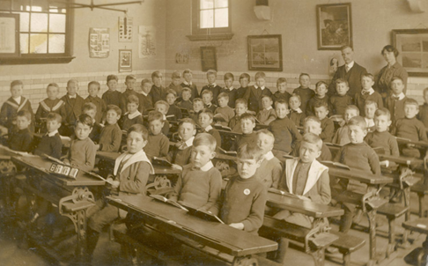
L'apprentissage ouvert et les affaires
Stephen Downes

Slide 2
Des cours traditionnel

Slide 3
Les problèmes
  le besoin d'espace et des installations
  le besoin à trouver le temps pour assister
  Le nécessité à voyager pour assister

Slide 4
L'apprentissage distribué

Slide 5
«apprentissage ouvert»
se référait initialement:
  à les politiques qui permettent l’accès libérale à l'apprentissage,
  à le transfert libérale de crédits et la reconnaissance des acquis.

Slide 6
Aujourd’hui, apprentissage distribué connote:
  la séparation de l'enseignant et de
  l'utilisation des didacticiels multimédias interactifs
  une communication bidirectionnelle entre l'enseignant et l'apprenant
  processus industrialisés

Slide 7
Les «objets d'apprentissage»
  détectable
  partageables
  et réutilisables

Slide 8
Référentiels d'objets d'apprentissage:
  (MERLOT)
  le projet ARIADNE en Europe,
  Le dépôt des objets pédagogiques Campus Alberta (CAREO)
  Edna Australie (Education Network Australia)

Slide 9
«libre accès», ou «l'accès ouvert»: un abaissement des barrières à l'accès à ces matériels éducatifs eux-mêmes.``
initiatives dégagé en faveur du libre accès
  Scholarly Publishing and Academic Resources Coalition (SPARC)
  Budapest Open Access Initiative (BOAI) BOAI
  OAI et DSpace

Slide 10
Les licences de propriété intellectuelle «libres» et «ouvertes»

Slide 11
La liberté d'exécuter le programme
La liberté d'étudier le fonctionnement du programme
La liberté de redistribuer des copies
La liberté de distribuer des copies de vos versions modifiées
  Per Richard Stallman (199t6)

Slide 12
Creative Commons - «certains droits réservés»
  que l'auteur de l'œuvre est indiqué ou attribué
  que le travail soit utilisé non commercialement
  que le travail soit partagé sous la même licence a été accordée
  que le travail soit partagé dans son ensemble, sans changement

Slide 13
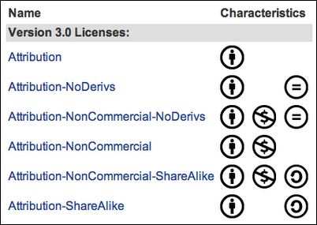

Slide 14
Mandats sur le libre accès
  Wellecome Trust, NIH
L'effort mondial
  le projet de REL de l'UNESCO
Des services supplémentaires
  L'Internet Archive, Jamendo et ccMixter (musique), Open Clip Art Library, Photopedia et Pixabay (images), ainsi que Wikimedia, Europeana et SopinXpress (médias)

Slide 15
Les problèmes pédagogique

Slide 16
Comment découvrir des ressources éducatives ouvertes?
  il n’existe pas un seul référentiel unique
  Google n’est pas assez

Slide 17
Les licences d'utilisation ouvertes
  un problème avec la commercialisation
  un problème concernant la réunissant de ressources avec des licences différentes.

Slide 18
Difficultés avec la technologie implique
  le format PDF résiste étant combiné
  compétences avec des formats numériques

Slide 19
Des cours statique
  On doit avancer au fur et à mesure
  ce n’est pas facile à passer directement au contenu

Slide 20
Les formats
  ressources présenté dans un format incompatible au système utilisé par les étudiants
    le format Flash n’est pas disponible sur les iPods et iPads.
  le problème de la largeur de bande

Slide 21
la question de la pertinence des ressources
    Les contenus ne sont pas au courante
    On peut trouver une plénitude des ressource, mais pas exactement comme eu besoin

Slide 22
De passif a actif

Slide 23
L'apprentissage c’est plus qu'un simple transfert de contenu:
  L’apprentissage préalable
  Les styles d'apprentissage
  Motivation
  La formation du savoir
  Communauté

Slide 24
Autres aspects de l'expérience d'apprentissage
  les forums de discussion
  des outils de conférence en ligne
  une zone de chat
  des exercices en ligne et des jeux-questionnaires, des profils personnels
  des listes d'activités, et les activités

Slide 25
De formel à l'informel

Slide 26
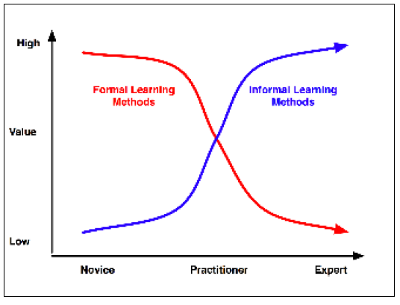

Slide 27
L'apprentissage formel:
  l'énoncé des objectifs spécifiques d'apprentissage
  un mode de l'enseignement rigoureux
  une évaluation des compétences conduisant à la certification
l'un des questions centrales de l'apprentissage formel tourne autour de son coût

Slide 28
L'apprentissage non-formel
  géré par une institution
l'apprentissage informel
  ne pas géré par une institution
  géré par les apprenants
  peut être considéré comme «l'apprentissage sur la pratique» ou «apprentissage expérientiel».

Slide 29
l'auto-organisation
  des systèmes sociaux
  tels que Slashdot et Yahoo Groups
l'apprentissage informel conduit à une certaine forme de participation communautaire
  ‘Company Command’
  «Uncovering Learning in the Workplace.»

Slide 30
E-Learning 2.0

Slide 31
Avant, le Web a été pensé comme une collection de documents
Après, le Web a été vu comme un ensemble de données interconnectées
  internautes ont considéré comme les utilisateurs des applications
  Flickr – Piknik
  des «réseaux sociaux»

Slide 32
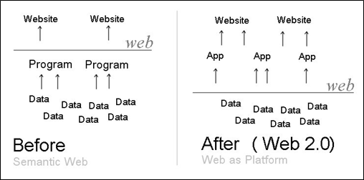

Slide 33
Avant - ressources pédagogiques ont été recueillies par les systèmes de gestion d'apprentissage
Après –ressources utilisé où qu'elles se produisent autour du web et de rendre ces liens disponibles

Slide 34
Les MOOCs

Slide 35
le «Massive Open Online Course», ou MOOC
  Wiley Wiki
  Alec Couros
  La première MOOC - CCK08
  Stanford AI
le cours a été conçu comme un réseau.

Slide 36
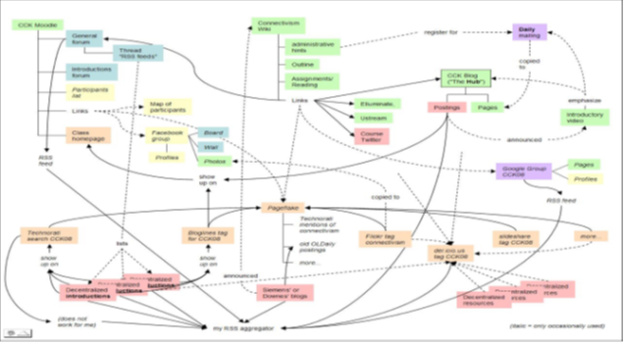
Les parts d’une MOOC

Slide 37
Le Modèle MOOC

Slide 38
Fourni par le hôte
  Un site Web hôte
  Un environnement de conférence synchrone
  Une agrégation de flux RSS

Slide 39
Regrouper
Remélanger
Réadapter
Envoyer

Slide 40
Les Lecons

Slide 41
fait attention à l’apprentissage
les temps des cours traditionnelle sont passés
c’est nécessaire à considérer les nouvelle principales de pédagogie.
embrasser la régime des objets ouvertes en ligne

Slide 42
considérer l’utilisation de media soucieux pour partager les ressource
l’apprentissage en linge doit être fournir pas seulement par les employeurs
cherche pour communauté en ligne à propos de vos sphères d’entreprises

Slide 43
Stephen Downes
http://www.downes.ca

